Slide 1
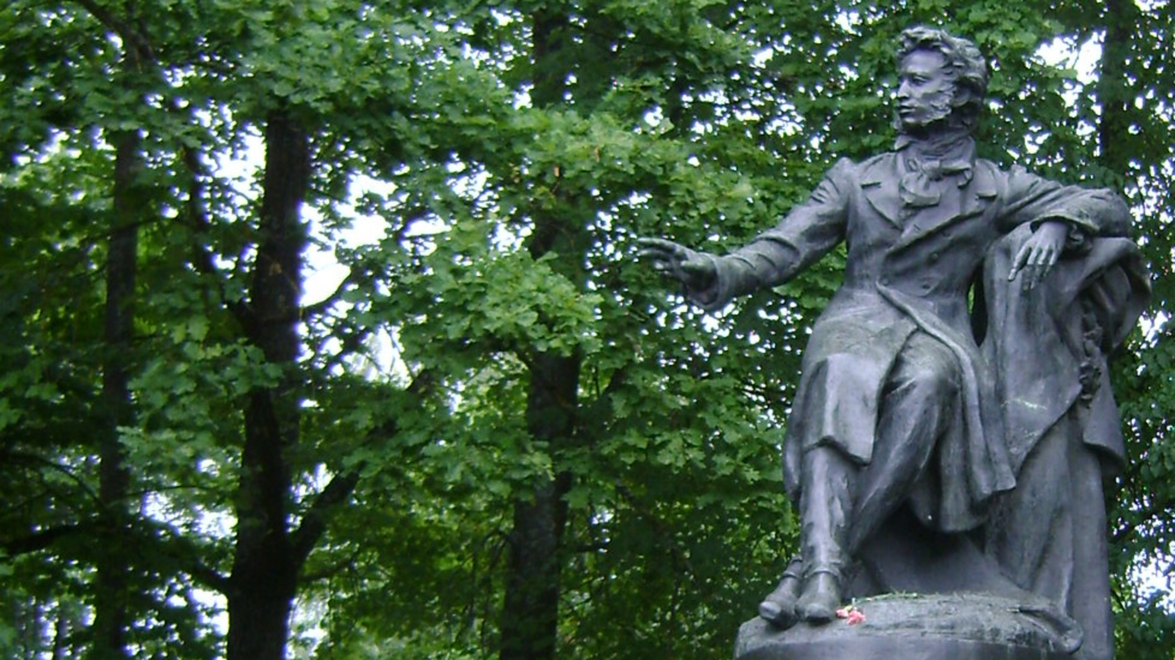
Пушкин А.С.
Михайловское
Фоны для презентаций,
посвященных творчеству поэта.
Брашко Евгения Владимировна,
учитель технологии МАОУ СОШ № 67
с углубленным изучением отдельных предметов
г. Екатеринбург
2015 г.

Slide 2
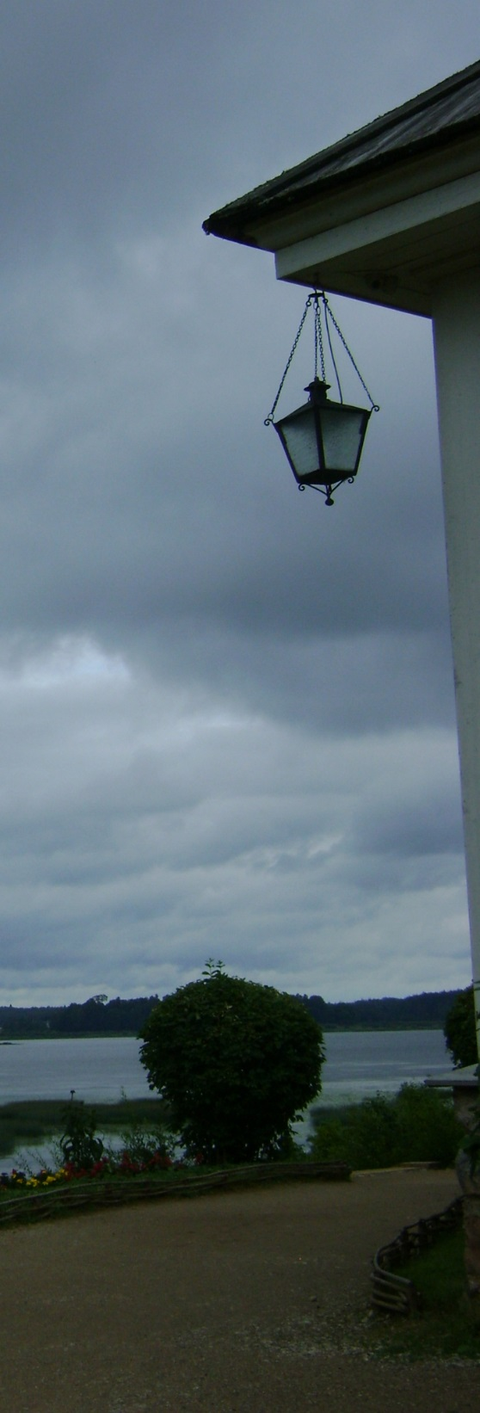
В данной презентации даны фотографии, сделанные в музее-заповеднике «Михайловское». Слайды можно использовать как по отдельности, так и вместе в презентациях, посвященных творчеству А.С.Пушкина. Фотографии природы можно использовать и в презентациях на другие темы.
На слайдах представлены:
Слайд 1 – памятник Пушкину А.С. в Михайловском.
Слайд 2 – фрагмент усадьбы Пушкиных в Михайловском.
Слайд 3 – усадьба Пушкиных.
Слайд 4 – фрагмент парка в усадьбе Пушкиных в Михайловском.
Слайд 5 – фрагмента парка.
Слайд 6 – вид из окна дома.
Слайд 7- вид за домом. Именно эти места Пушкин А.С. описывал в «Евгении Онегине».
Слайд 8 – по этой дорожке поэт отправлялся в гости к друзьям в Троекурово.

Slide 3
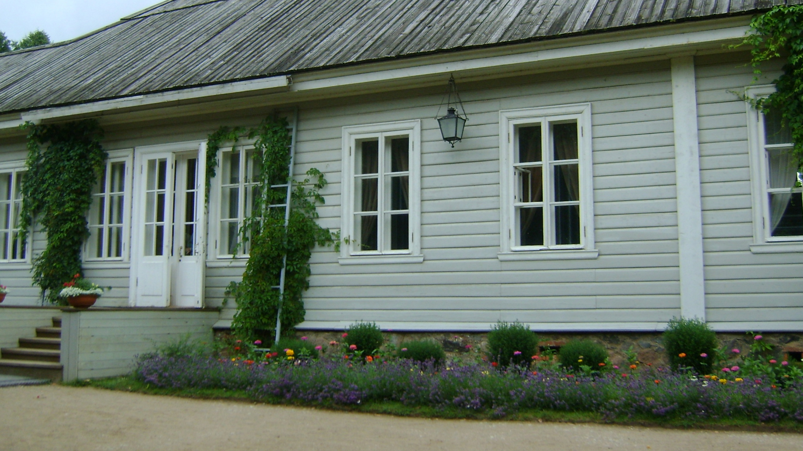

Slide 4
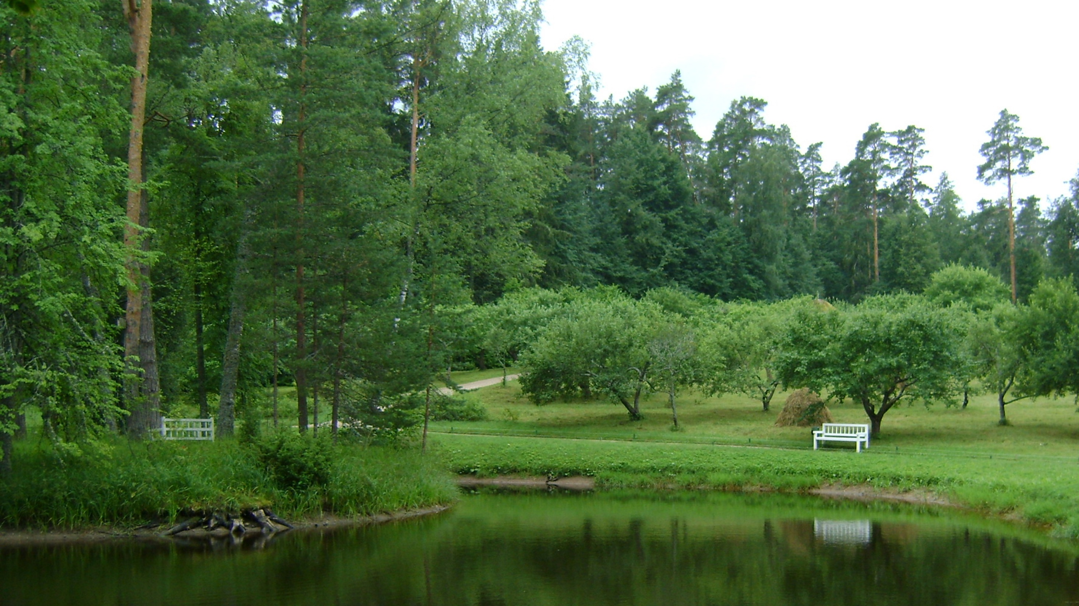

Slide 5
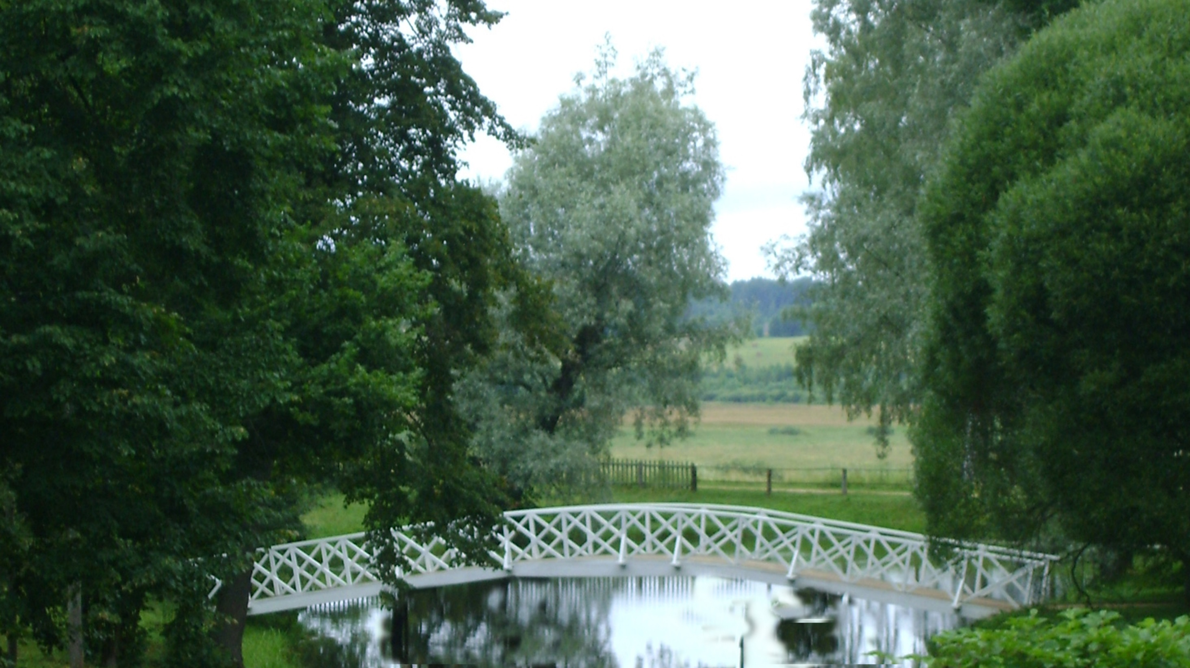

Slide 6
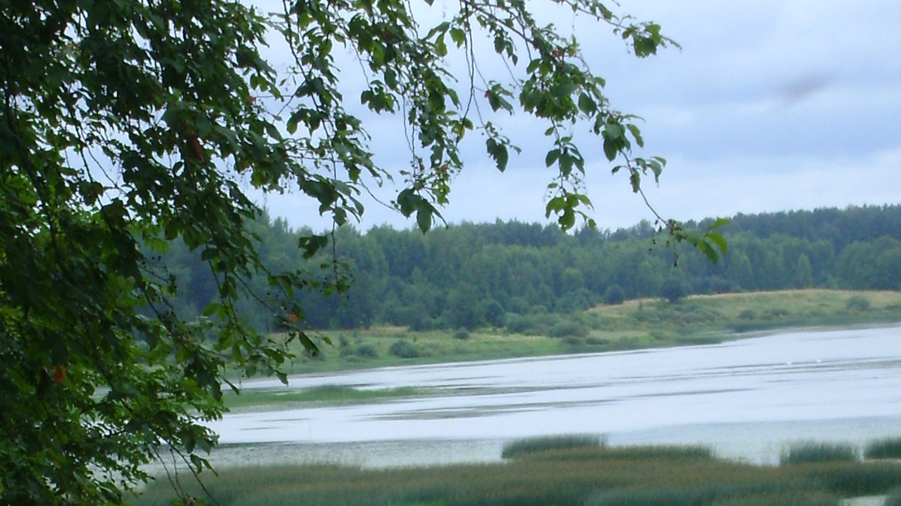

Slide 7
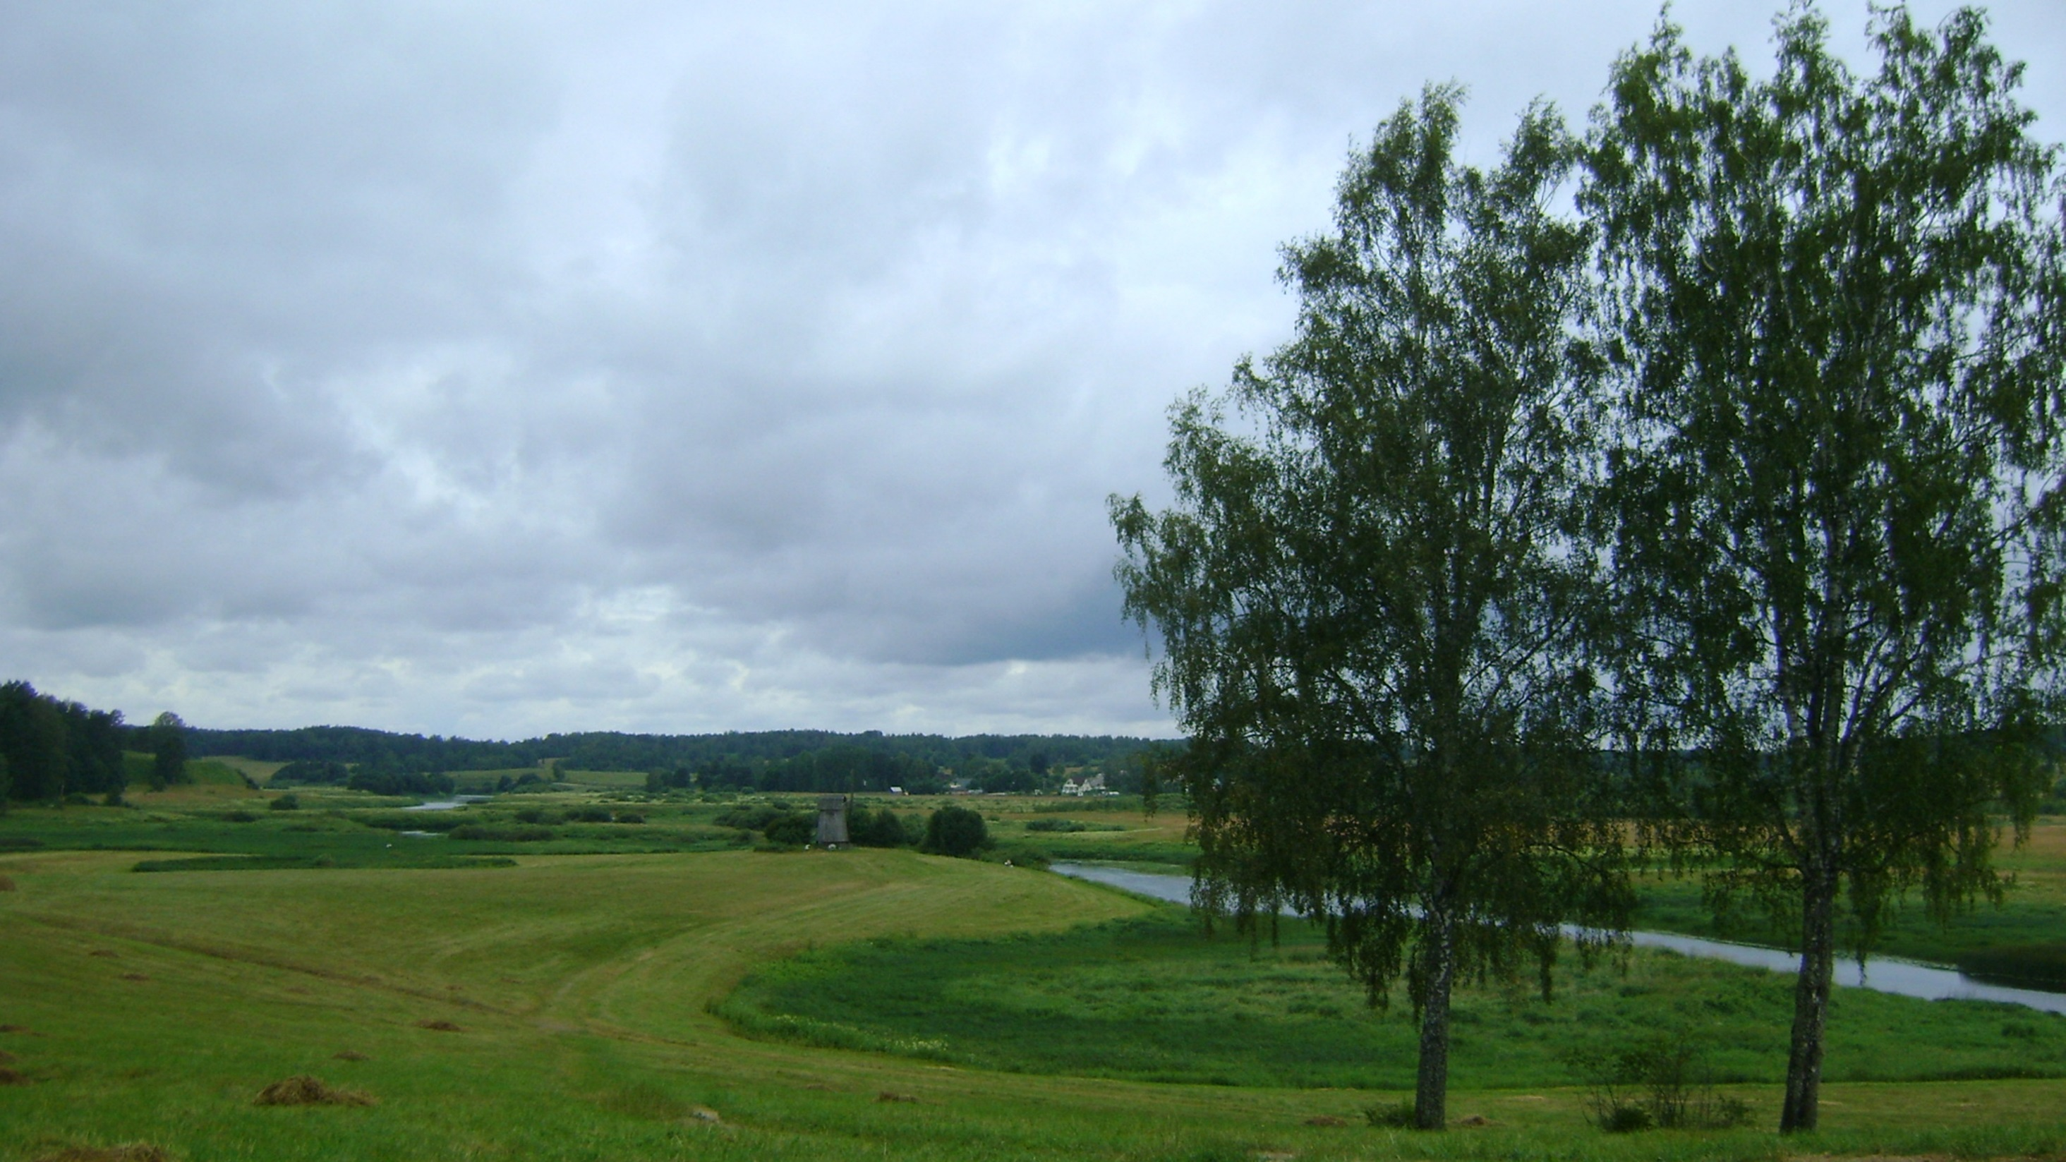

Slide 8
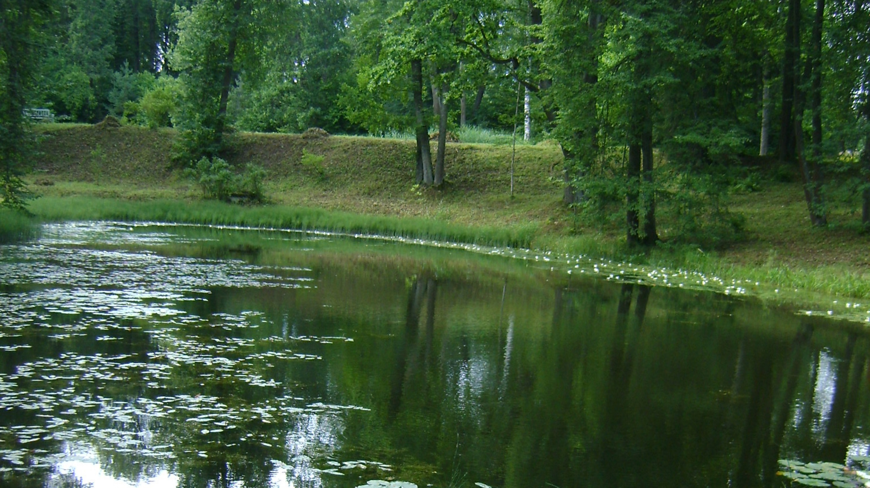

Slide 9
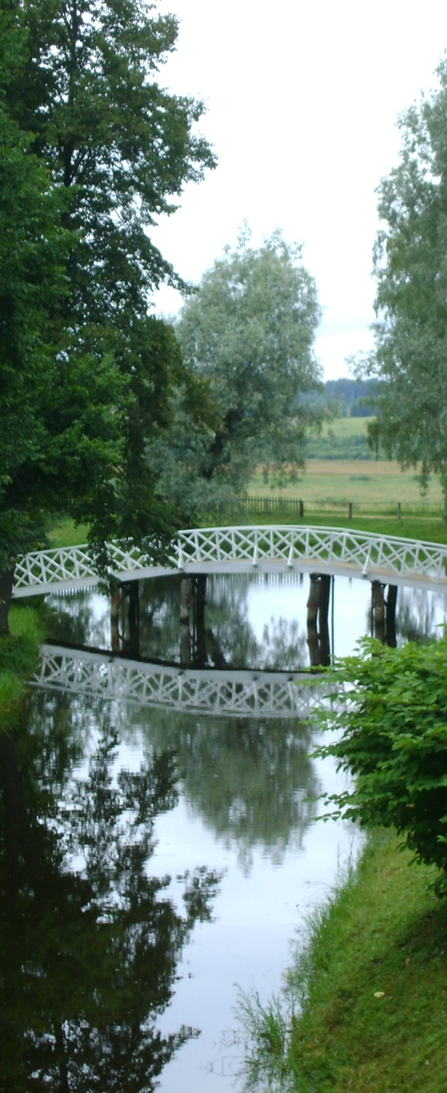
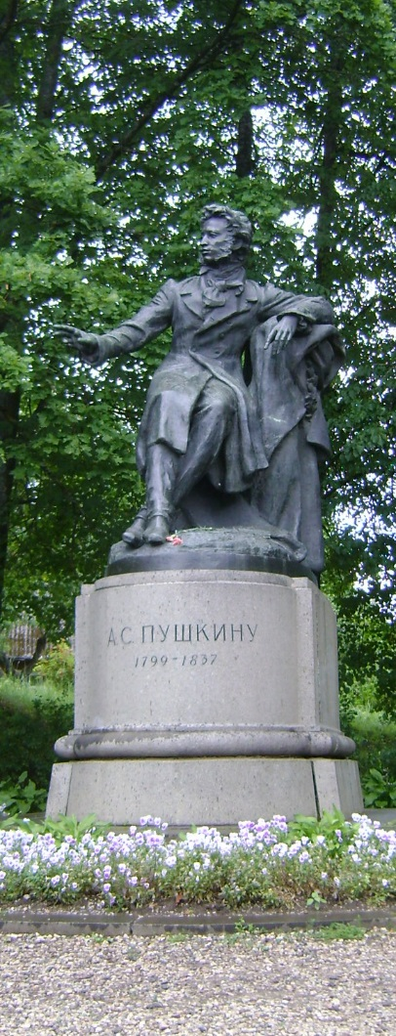
Спасибо
за внимание!
Источник иллюстраций:
все фотографии сделаны автором – Брашко Е.В. - во время посещения музея-заповедника «Михайловское» летом 2013 г.

